Slide 1
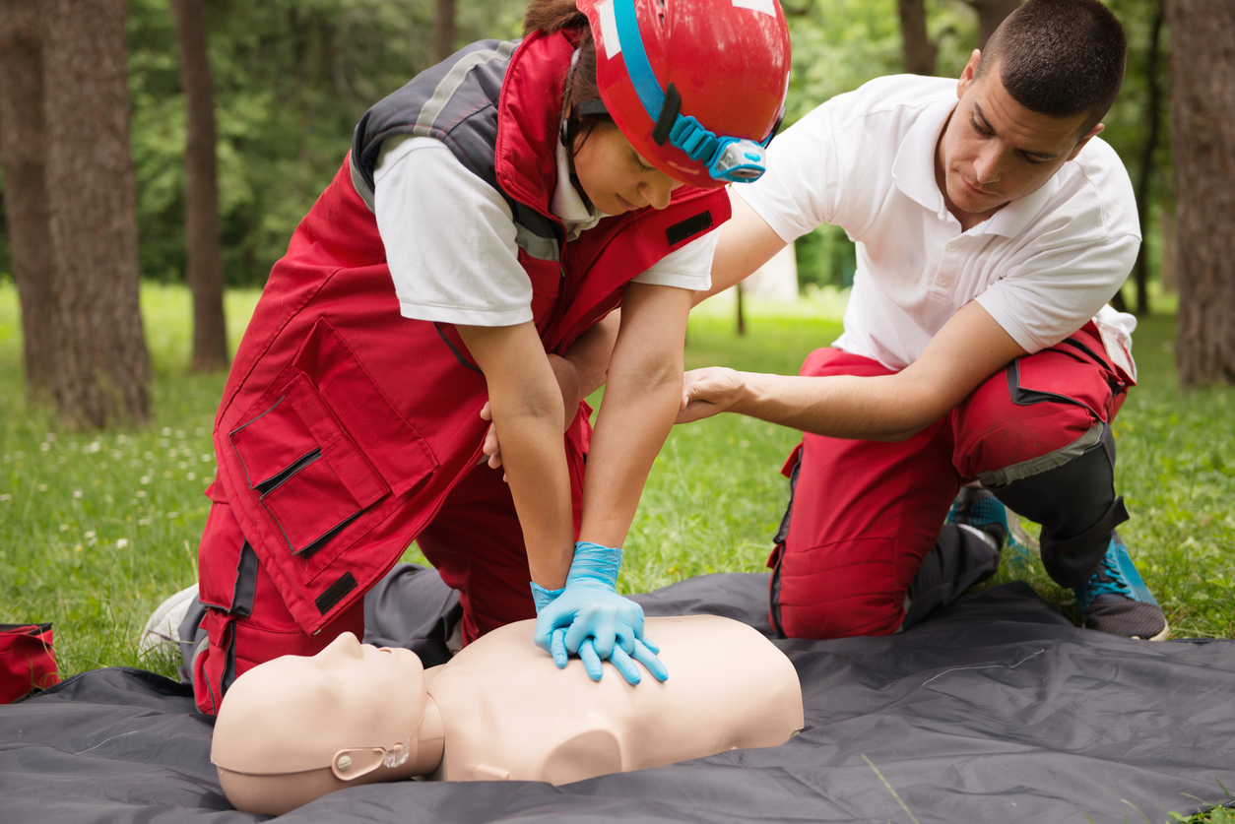
MEDKIDS
Социальный проект

Slide 2
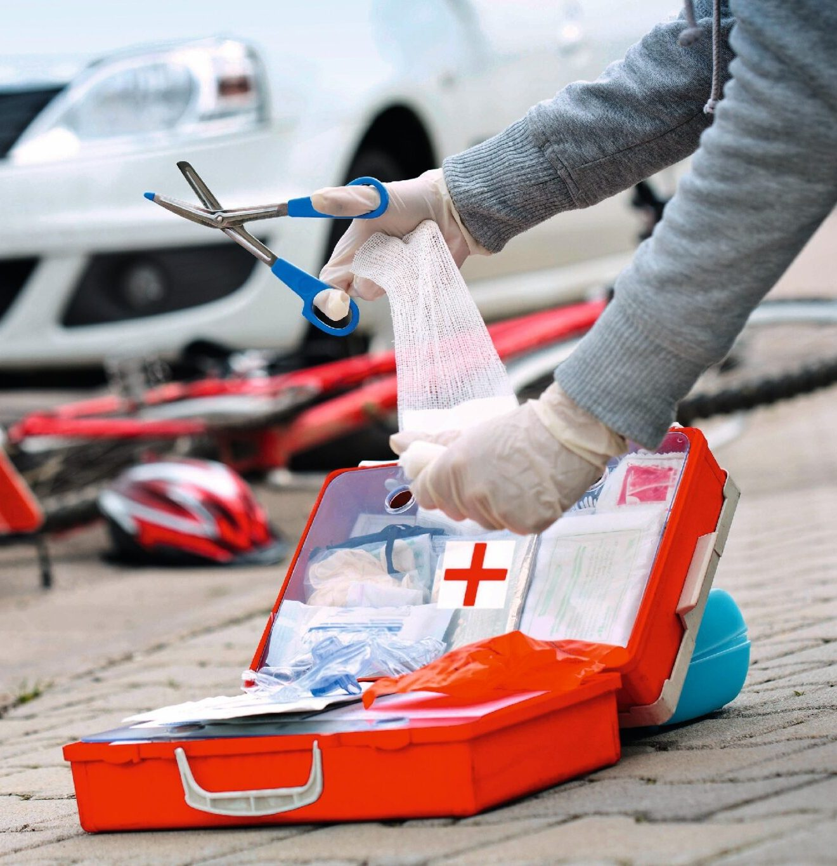
Проблема
Проект «MEDKIDS» направлен на решение проблемы в отсутствии навыков при правилах поведения в чрезвычайных ситуациях и оказанию первой помощи у молодежи в возрасте от 14 до 17 лет включительно, а также увеличение числа молодежи города Великие Луки включенных в данную работу.
Социальный проект «MEDKIDS»

Slide 3
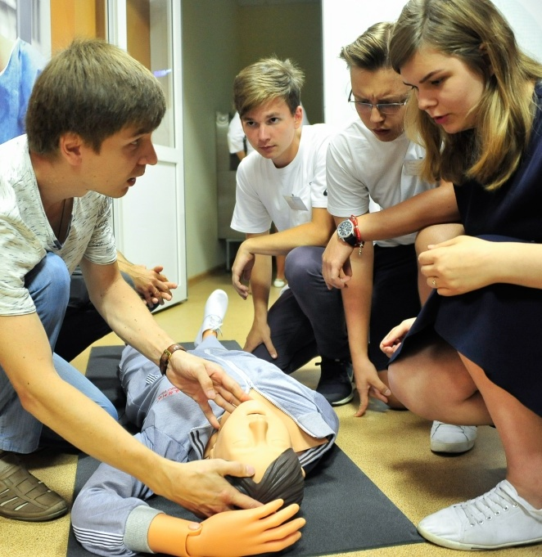
Целевая аудитория
Социальный проект «MEDKIDS»
Молодежь в возрасте от 14 до 17 лет включительно, обучающаяся в общеобразовательных учреждениях города Великие Луки, интересующиеся вопросами правил поведения при чрезвычайных ситуациях и оказанию первой помощи. Общим охватом не менее 400-т человек.

Slide 4
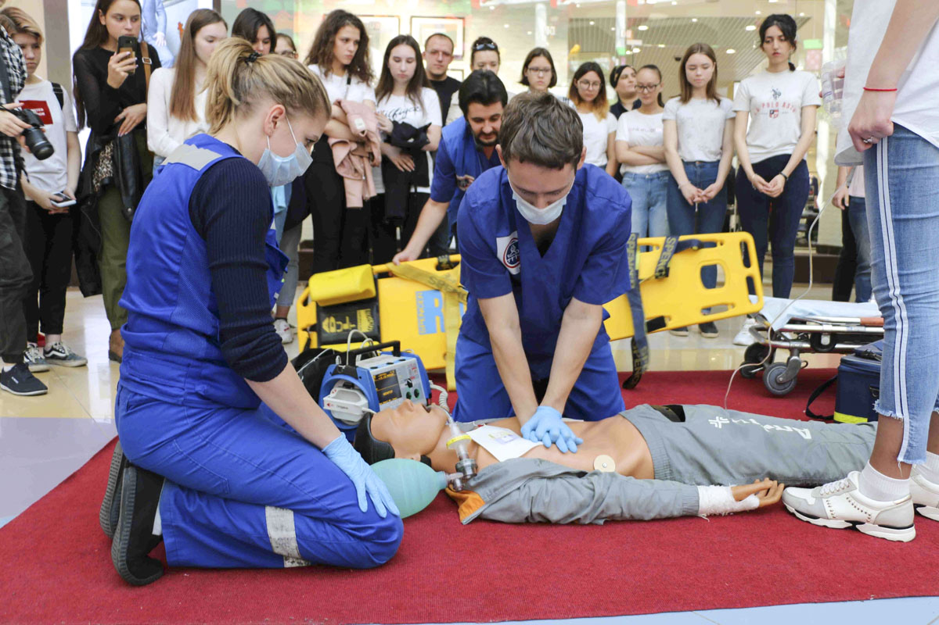
Алгоритм решения проблемы
Социальный проект «MEDKIDS»

Slide 5
Алгоритм решения проблемы
Социальный проект «MEDKIDS»
Поставленные задачи:
Поставленные задачи:
Разработка медиаплана по развитию и продвижению проекта в медиа сфере.
Создание условий для обучения правилам поведения при чрезвычайных ситуациях и оказанию первой медицинской помощи у молодежи в возрасте 14-17 лет (закупка оборудования, материалов согласно смете проекта, создание программы, набор и обучение волонтеров-медиков)
Обучение молодежи в возрасте 14-17 лет правилам поведения при чрезвычайных ситуациях и оказанию первой помощи (набор целевой аудитории проекта, обучение молодежи)
Подведение итогов проекта (олимпиада, слёт команды и волонтеров-медиков)

Slide 6
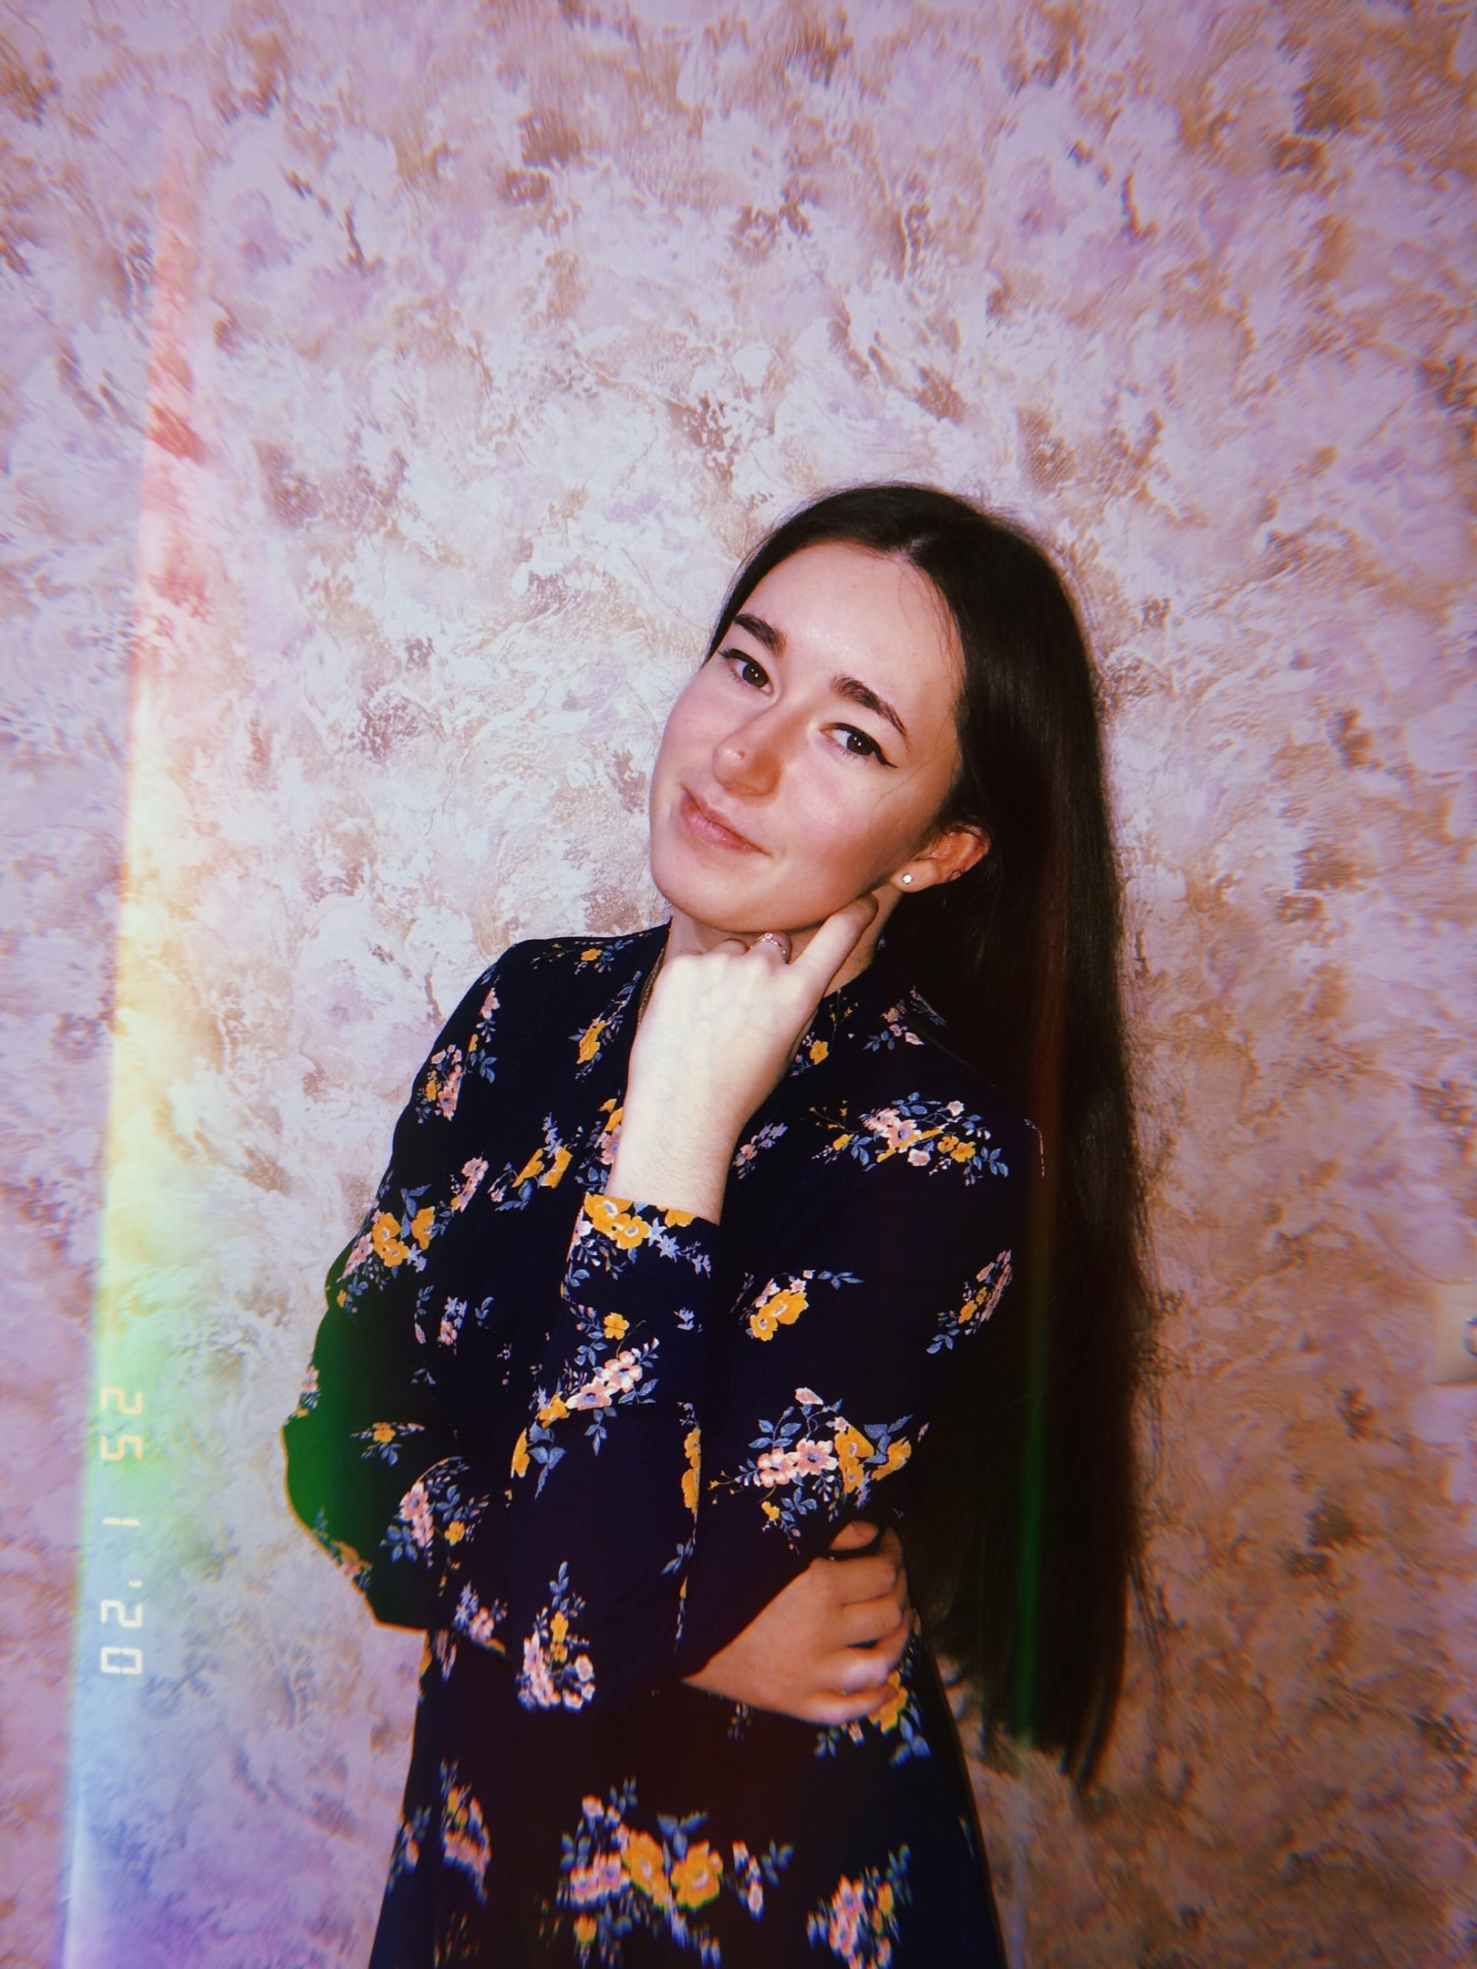
Команда проекта
Руководитель проекта
Коновалова Кристина Андреевна
Социальный проект «MEDKIDS»

Slide 7
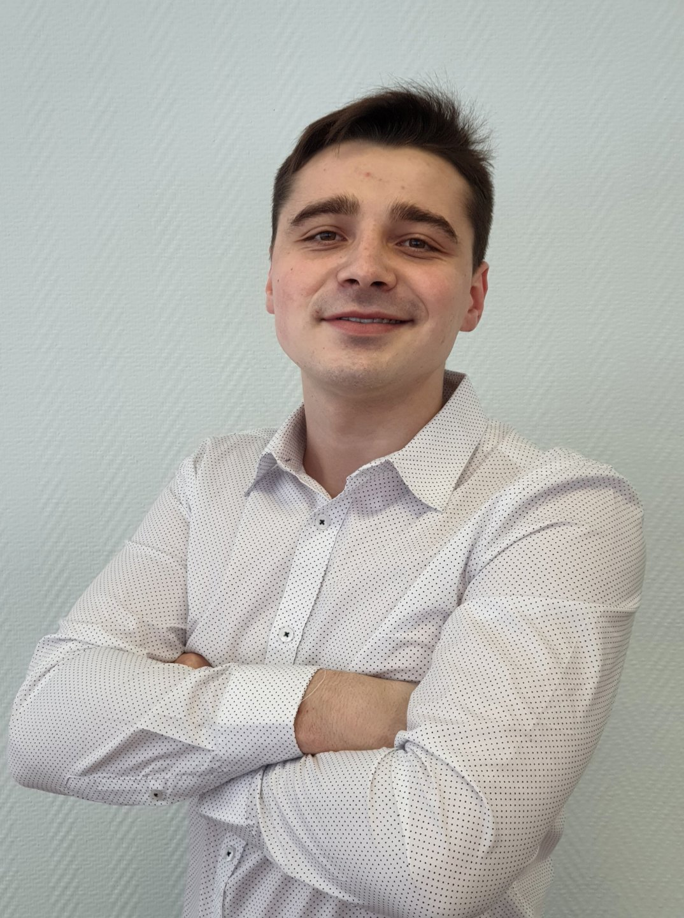
Команда проекта
Социальный проект «MEDKIDS»
Баринов Артем Сергеевич
Координатор по работе с образовательными организациями; PR-менеджер проекта

Slide 8
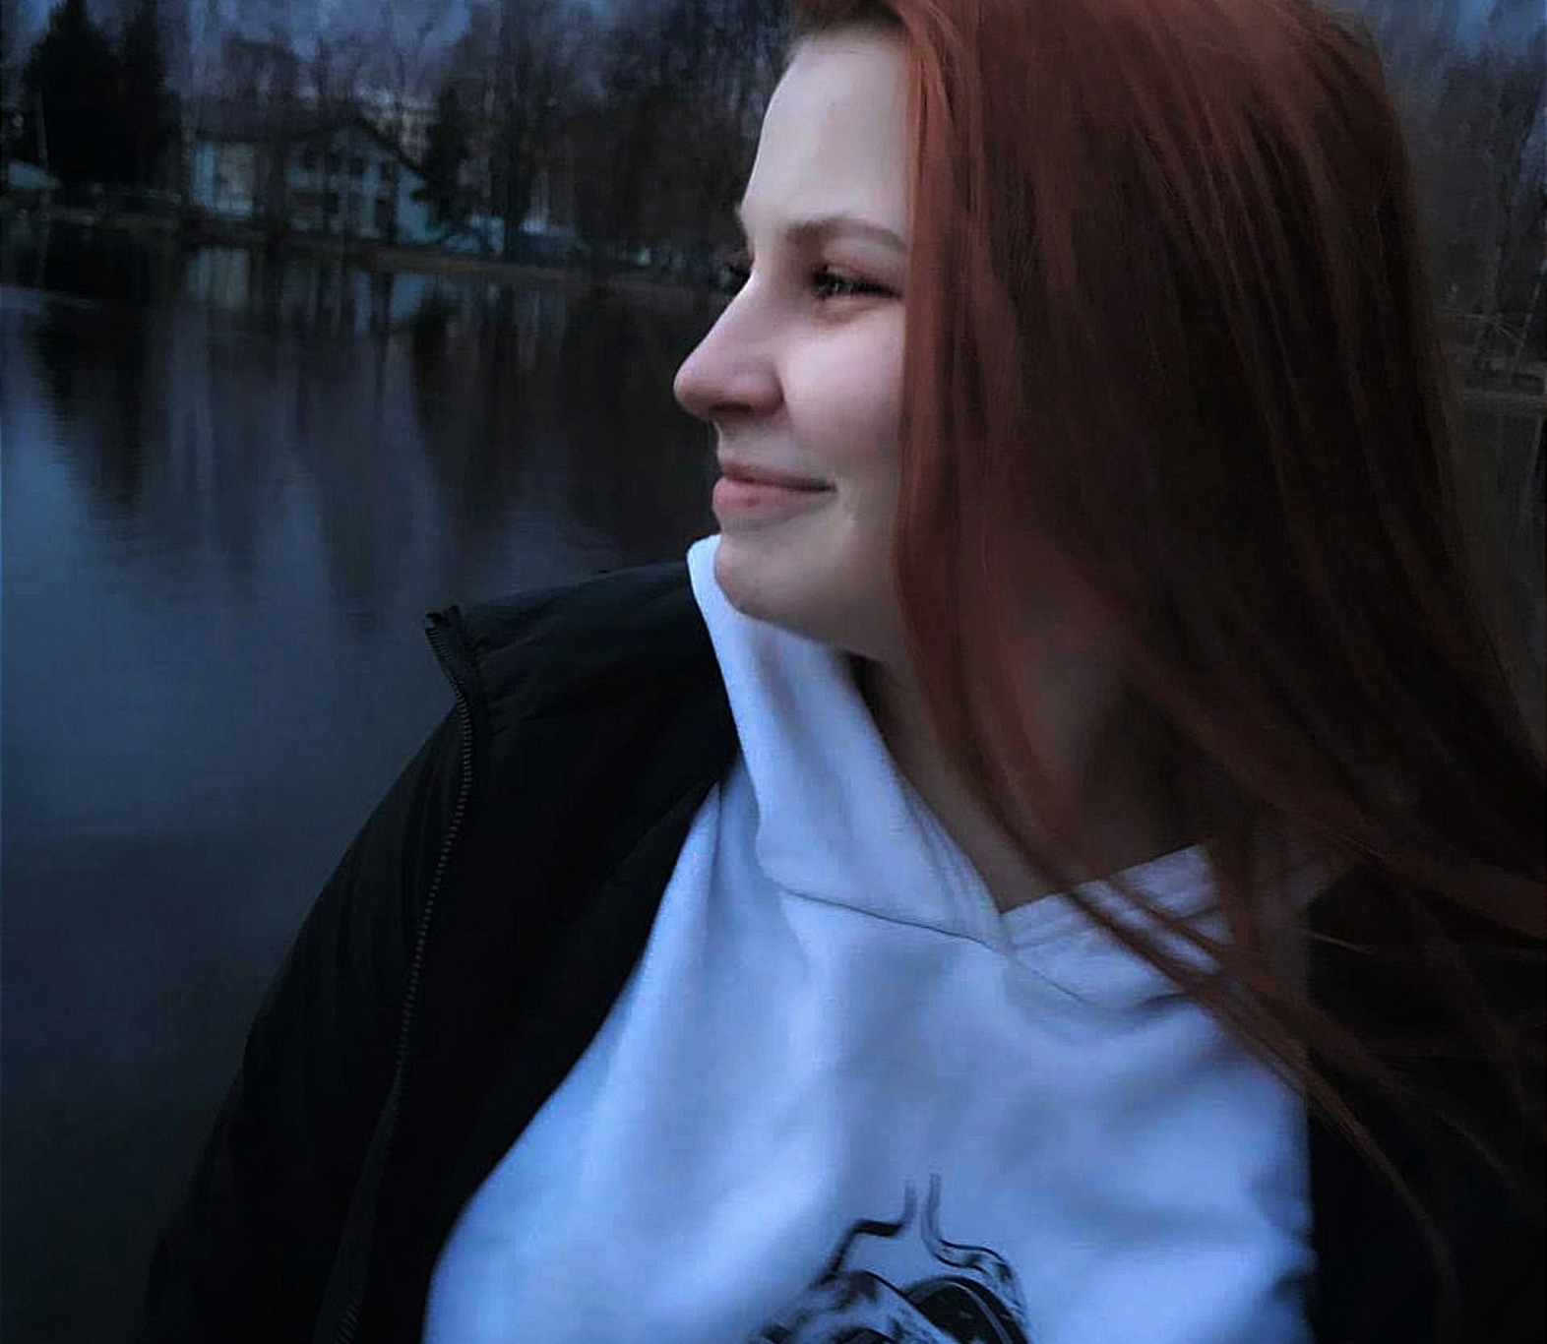
Команда проекта
Чичерина Марина Александровна
Специалист по взаимодействию с участниками и волонтерами проекта
Социальный проект «MEDKIDS»

Slide 9
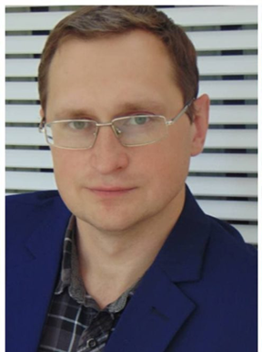
Команда проекта
Социальный проект «MEDKIDS»
Жигунов Алексей Дмитриевич
Специалист по созданию программы и обучению волонтеров-медиков проекта

Slide 10
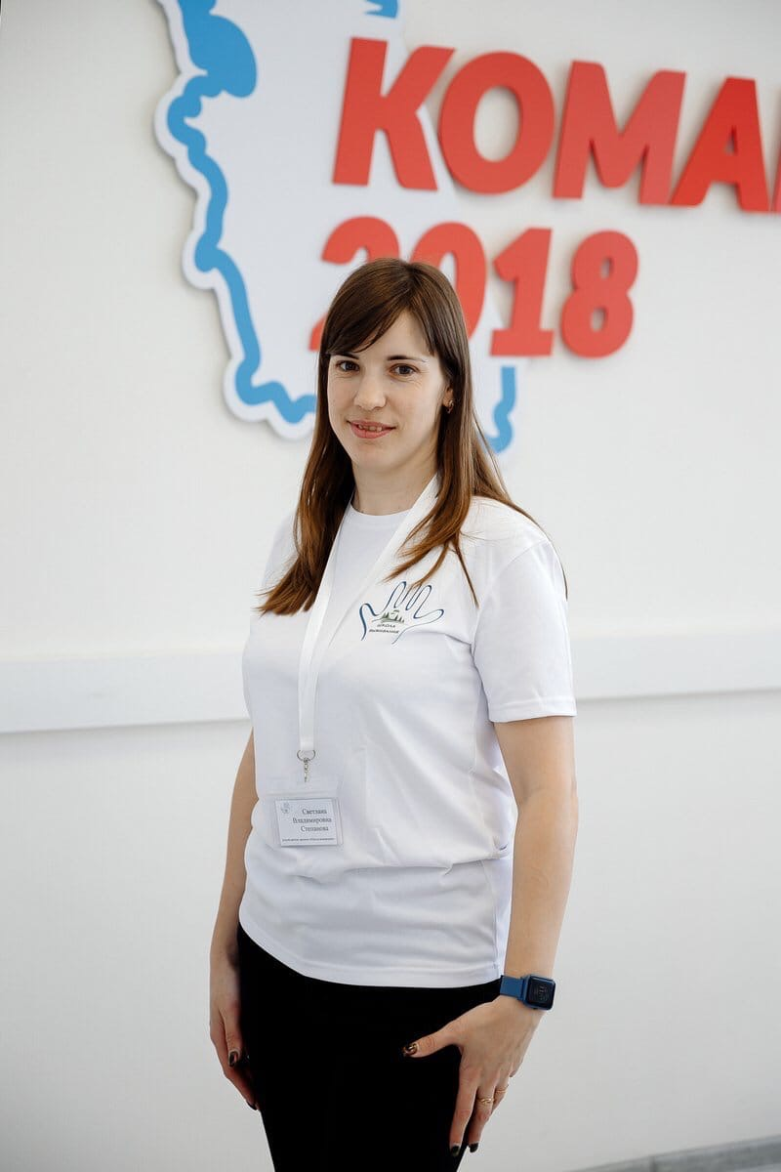
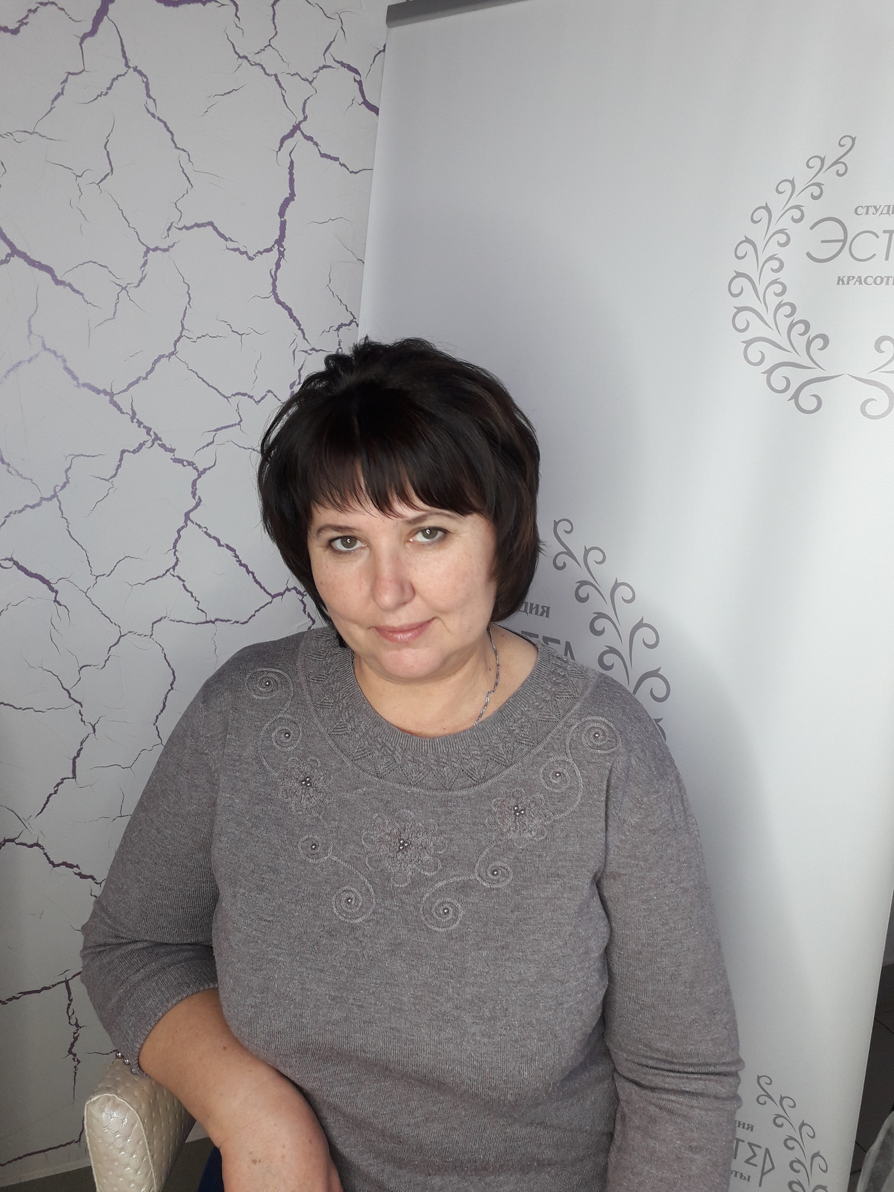
Наставники проекта
Каканова Светлана Владимировна
Корнаухова Нина Олеговна
Специалист по созданию программы и обучению волонтеров-медиков проекта
Помощь в организации проекта

Slide 11
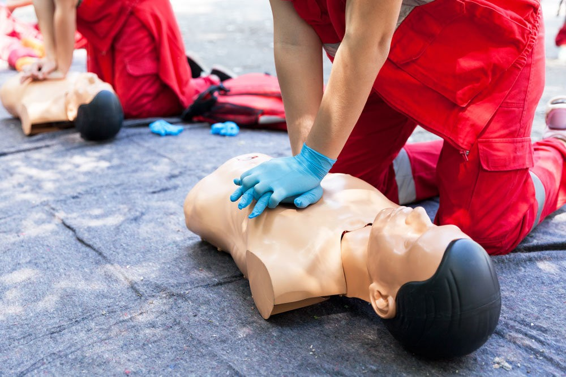
Описание результатов
Социальный проект «MEDKIDS»

Slide 12
Описание результатов
Социальный проект «MEDKIDS»
Создана программа индивидуально под целевую аудиторию проекта (методические рекомендации для волонтеров-медиков).
Открыт штаб волонтеров-медиков на базе ГБПОУ ПО «ВМК»
Проведено обучение волонтёров-медиков согласно разработанной программе
Проведено обучение целевой аудитории проекта (Занятия не менее 2-х раз в неделю в 6 мастерских на базе ГБПОУ ПО «ВМК»)
Проведена олимпиада по правилам поведения при чрезвычайных ситуациях и оказанию первой помощи

Slide 13

ВСЕ ЭТО МЫ СМОЖЕМ СДЕЛАТЬ ТОЛЬКО С ВАШЕЙ ПОДДЕРЖКОЙ!

Slide 14




Спасибо за внимание!
Коновалова Кристина Андреевна
+7 (960) 224 52 26
kriskon32@gmail.com
Псковская область, г. Великие Луки

